Slide 1


Требования к дозированию
домашних заданий
Методист ГБУ ДПО “Отрадненский РЦ”
Н.Е. Коновалова
Октябрь 2025
20 марта 2025 г.

Slide 2

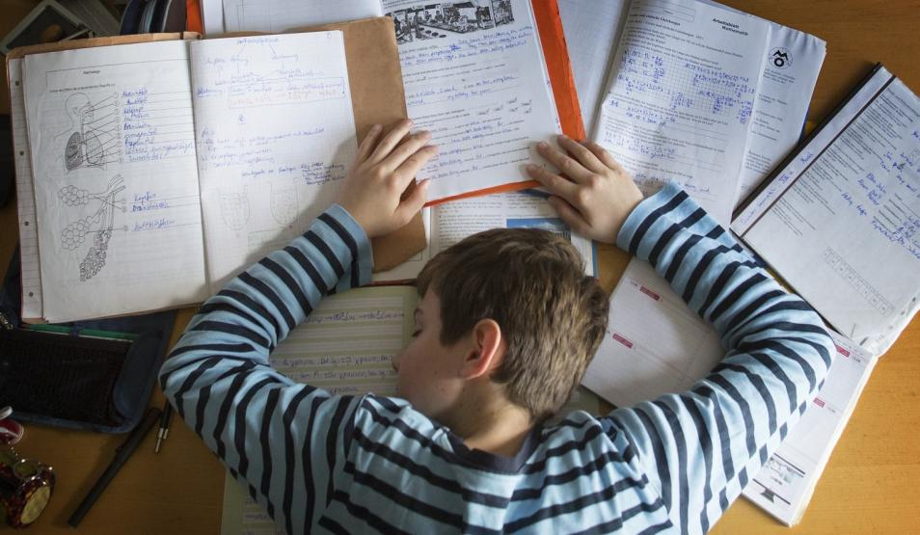
Домашняя работа - учебная деятельность обучающихся общеобразовательных организаций, выполняемая ими самостоятельно или с участием родителей (законных представителей), спроектированная педагогом с целью обеспечения достижения планируемых результатов обучения.
Домашнее задание - специально отобранное или сконструированное педагогом учебное задание, предназначенное для самостоятельного, парного, группового, совместного с родителями (законными представителями) выполнения обучающимися во внеучебное время.

Slide 3


Нормативная база
Постановление Главного государственного санитарного врача РФ
от 28.01.2021 № 2 (таблица 6.6 СанПиН 1.2.3685-21)
Суммарный объем домашнего задания по всем предметам для каждого класса не должен превышать продолжительности выполнения:
– в 1 классе – не более 1 часа
– во 2-3 классах – не более 1,5 часов
– в 4-5 классах – не более 2 часов
– в 6-8 классах – не 2,5 часов
– в 9-11 классах – не более 3,5 часов
Объем домашних заданий не может превышать ½ от объема работы, выполненной на уроке.
Методические рекомендации по организации домашней учебной работы обучающихся общеобразовательных учреждений

Slide 4


Нормативная база
Приказ Министерства просвещения Российской Федерации от 09.10.2024 № 704 «О внесении изменений в некоторые приказы Министерства просвещения Российской Федерации, касающиеся федеральных образовательных программ начального общего образования, основного общего образования и среднего общего образования», вступившим в силу 01.09.2025
Домашнее задание на следующий урок рекомендуется задавать на текущем уроке, при наличии электронного журнала дублировать в нем задание не позднее времени окончания учебного дня. Для выполнения задания, требующего длительной подготовки (например, подготовка доклада, реферата, оформление презентации, заучивание стихотворений), рекомендуется предоставлять достаточное количество времени.
Использование электронных средств обучения в ходе реализации образовательной деятельности, включая выполнение домашних заданий проводится в соответствии с Санитарно- эпидемиологическими требованиями и Гигиеническими нормативами.
Образовательной организацией осуществляется координация и контроль объема домашнего задания обучающихся каждого класса по всем предметам в соответствии с санитарными нормами (гигиеническим нормативами).

Slide 5

ВАЖНО!
Домашнее задание поясняется до звонка с урока.
Запись педагогом домашних заданий в электронном дневнике выполняется после проведения урока или не позднее окончания всех уроков у данного класса по расписанию.
В состав домашней работы необходимо включать дифференцированные и индивидуальные домашние задания.
Задания, отмеченные в учебнике особым значком повышенной сложности, на дом не задаются. Домашнее задание по каждому предмету должно быть строго регламентировано по объему.
Контроль за выполнением обучающимися домашних заданий возлагается на педагогических работников

Slide 6



Государственное бюджетное учреждение дополнительного профессионального образования Самарской области “Отрадненский ресурсный центр”
Контакты:
Контакты:
Контакты:
otrad_rc@63edu.ru
https://rcotradny.ru/index.php
https://vk.com/public202366377

